Slide 1
Документооборот в строительной организации
ПРИЛОЖЕНИЕ 1
ИКБО-04-22
Арефьев Александр

Slide 2
Описание взаимодействий актеров и вариантов использования
Актер/ВИ | Тип связи | Вариант использования
Пользователи системы | Зависимость | Пользователь загружает файл, и система автоматически классифицирует его.
Инженеры и руководство | Ассоциация | Инженеры и руководство используют систему для обмена и согласования служебных записок, что позволяет эффективно коммуницировать и координировать их действия.
Система управления документами | Включение | Система самостоятельно инициирует процесс контроля документов, например, для верификации их корректности, соблюдения форматов и стандартов или для удостоверения их подлинности.
Пользователи и инструменты управления документами | Ассоциация | Использование инструментов для сравнения версий документов, поиска и других задач.

Slide 3
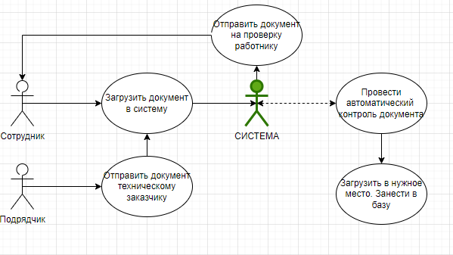
Диаграмма 1

Slide 4
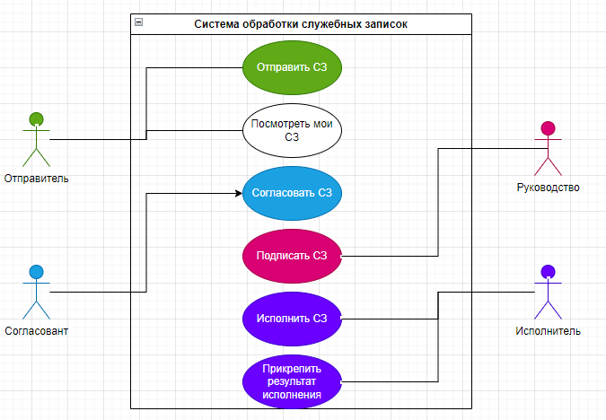
Диаграмма 2

Slide 5
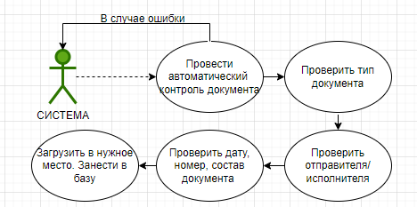
Диаграмма 3

Slide 6
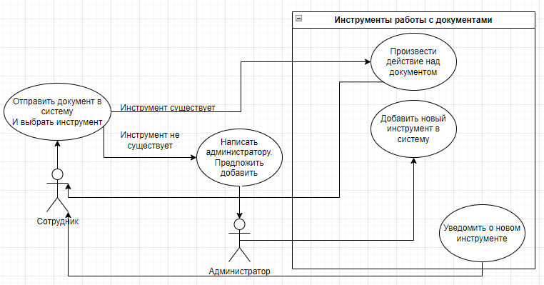
Диаграмма 4

